Slide 1
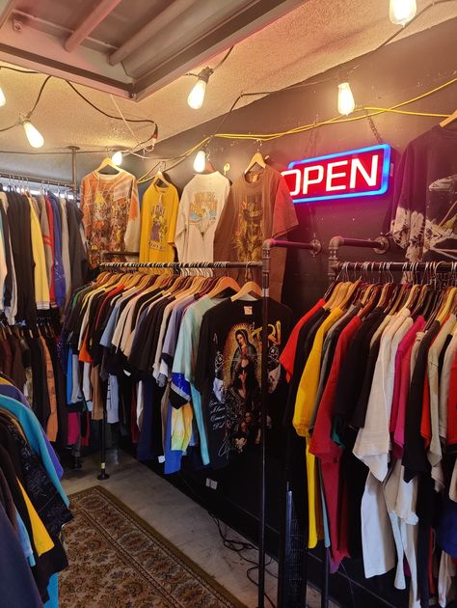
MANAJEMEN STRATEGIK
Satria Zidane Ahmad
213010010

Slide 2
Pembahasan Materi
Deskripsi usaha
SWOT
IFAS & EFAS
Strategi
Bmc
kesimpulan

Slide 3
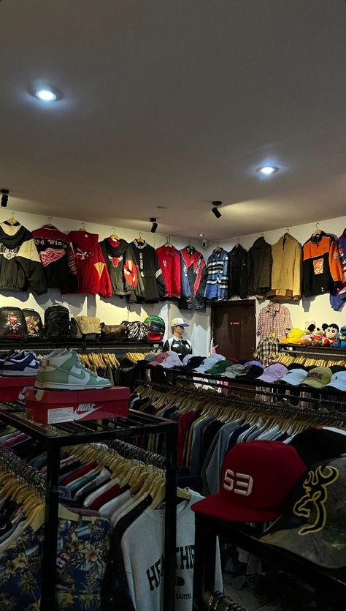
Deskripsi usaha
ZdnSecond_store adalah usaha yang bergerak di bidang PAKAIAN pakaian bekas berkualitas, dengan fokus utama pada sweater, hoodie, dan pakaian vintage.
Kami menghadirkan pilihan produk yang unik, ramah lingkungan, dan ekonomis untuk memenuhi kebutuhan gaya hidup pelanggan yang peduli mode berkelanjutan.

Slide 4
SWOT
Strengths
Produk Unik terhadap sweater vintage dan branded yang sulit ditemukan di pasar reguler.
modal rendah yang bisnis thrift dapat dimulai dengan biaya yang lebih kecil dibandingkan bisnis pakaian baru.
ramah lingkungan mendukung gerakan pengurangan limbah tekstil dan daur ulang pakaian
Weaknesses
Proses seleksi membutuhkan waktu dan tenaga untuk memilah pakaian berkualitas dari pasokan yang besar.
kepastian ukuran tidak semua produk memiliki variasi ukuran yang lengkap.

Slide 5
SWOT
Opportunities
Platform Digital media sosial dan marketplace memberikan akses mudah untuk menjangkau pelanggan lebih luas.
Kolaborasi dengan Influencer influencer thrift dapat membantu mempromosikan produk secara masif.
Threats
Persaingan Ketat banyaknya thrift shop baru yang muncul, baik online maupun offline.
Regulasi Pemerintah pembatasan atau larangan impor pakaian bekas dapat memengaruhi ketersediaan stok.

Slide 6
IFAS & EFAS

Slide 7
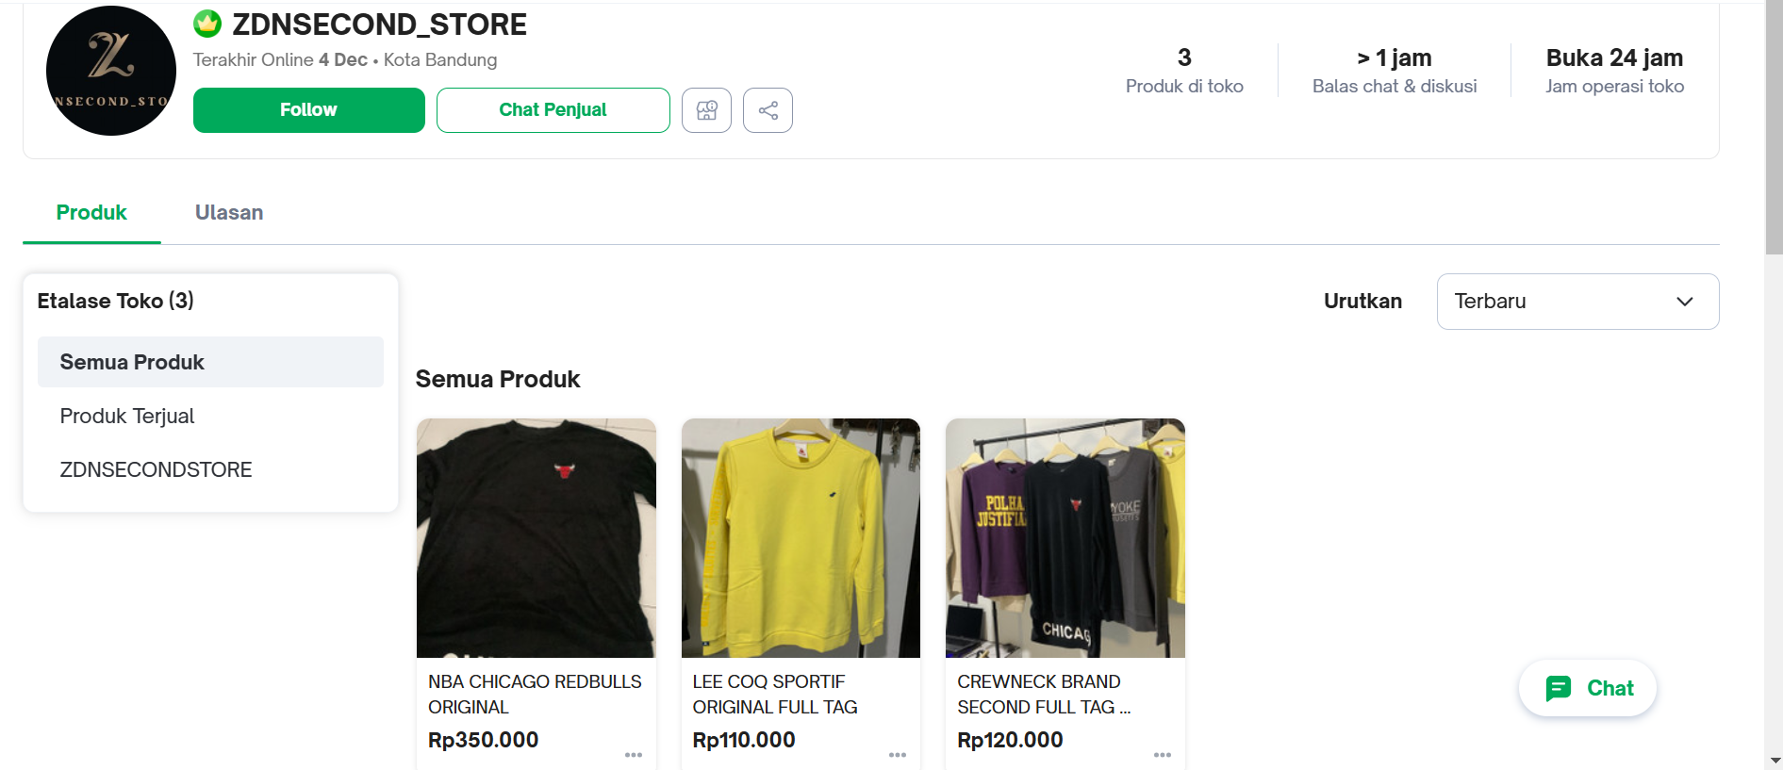
STRATEGI
Fokus pada layanan pelanggan terbaik dan loyalitas (misalnya, diskon untuk pembeli setia) untuk mengatasi ancaman dari kompetitor.
meminimalkan kelemahan internal dan mengurangi dampak ancaman eksternal
Tetap Transparan kepada pelanggan tawarkan deskripsi produk yang detail dan jujur agar pelanggan memahami kualitas sweater bekas, mengurangi risiko keluhan
Sumber daya manusia pengelolaan media sosial dan pemasaran digital.
Fokus pada layanan pelanggan terbaik dan loyalitas (misalnya, diskon untuk pembeli setia) untuk mengatasi ancaman dari kompetitor.

Slide 8
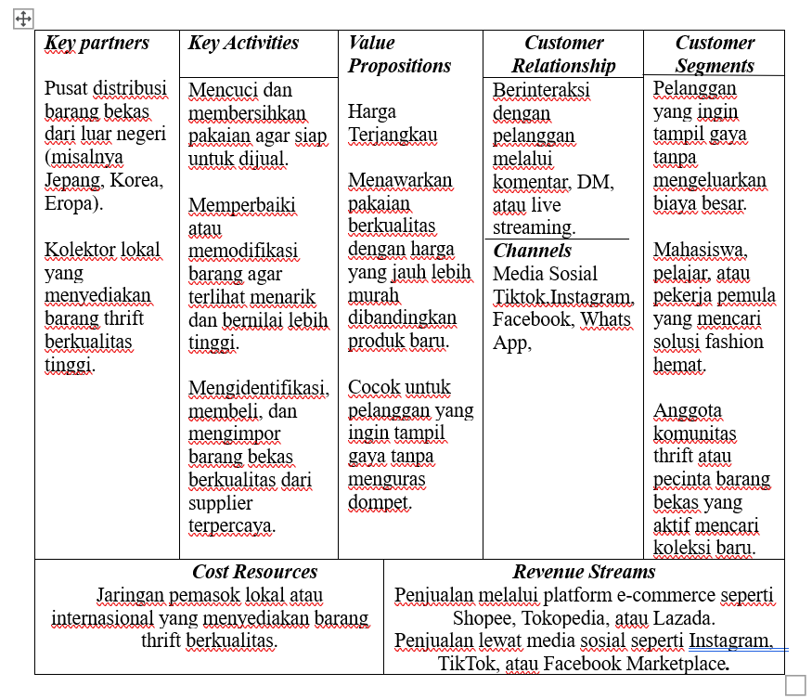
BMC

Slide 9
KESIMPULAN
ZDNSECOND_STORE Bisnis thrifting memiliki potensi besar untuk berkembang di tengah meningkatnya kesadaran masyarakat terhadap mode berkelanjutan. Kekuatan seperti harga terjangkau, produk unik, dan dampak positif terhadap lingkungan menjadi modal utama untuk menarik pelanggan. Meskipun terdapat kelemahan seperti keterbatasan stok dan persepsi negatif, ini dapat diatasi dengan strategi pemasaran yang kreatif dan seleksi produk berkualitas.

Slide 10
TERIMA KASIH
@ZDNSECOND_STORE

